Slide 1
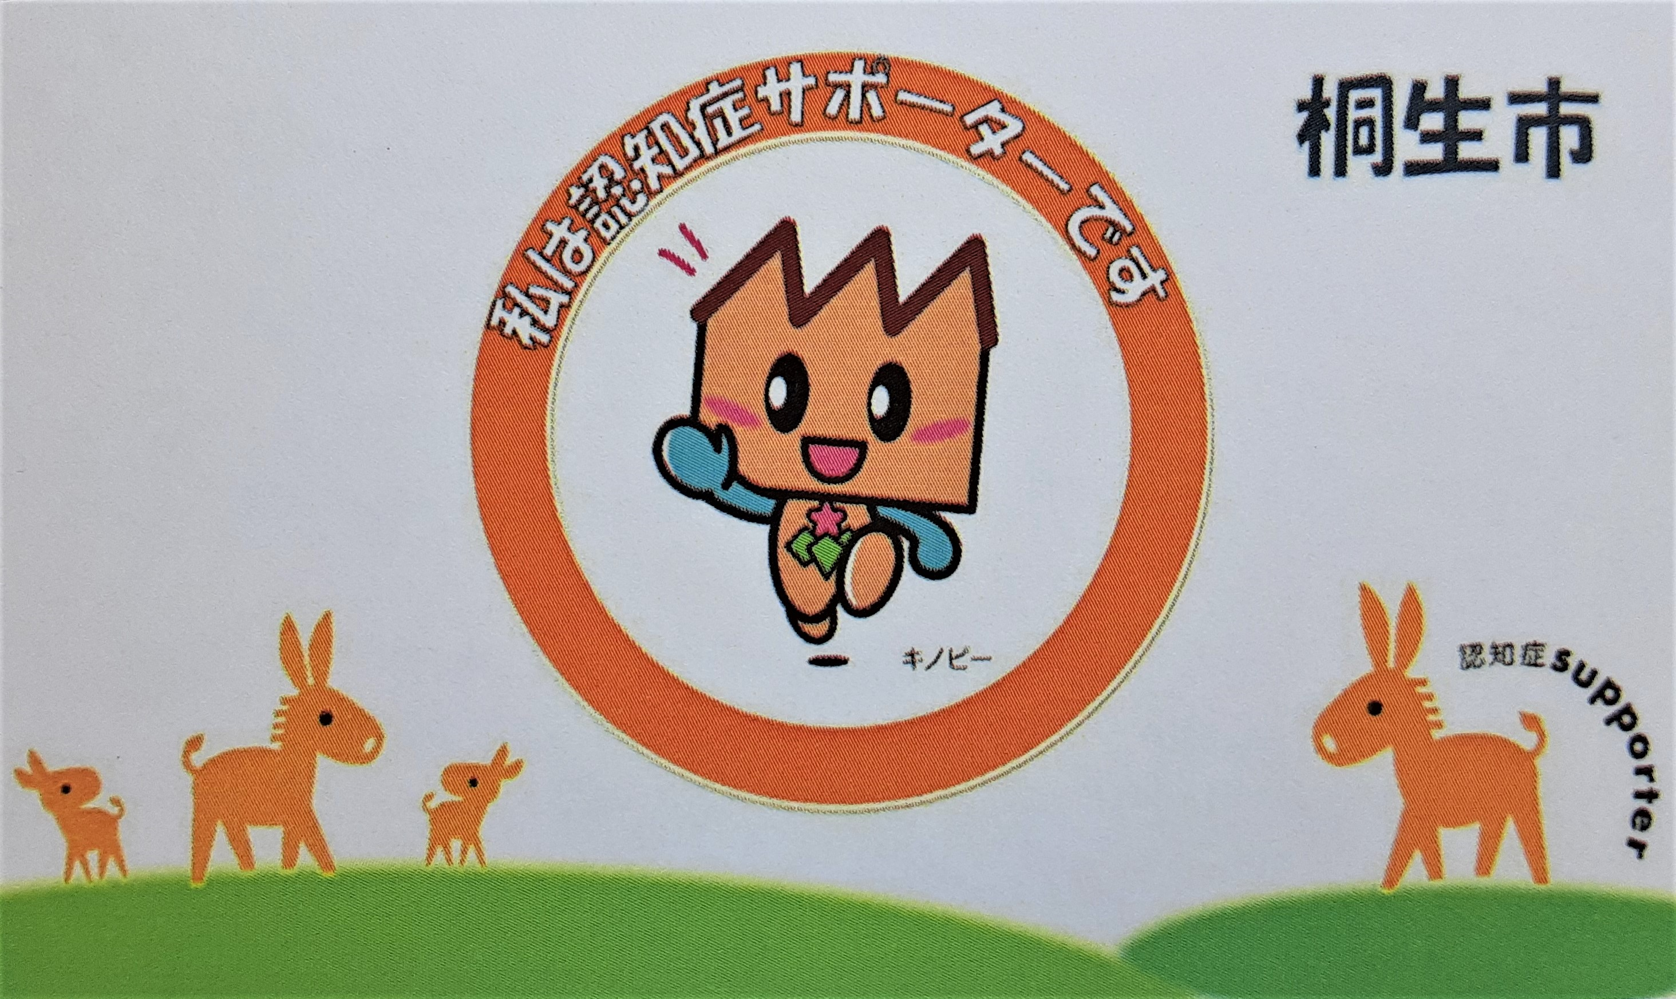
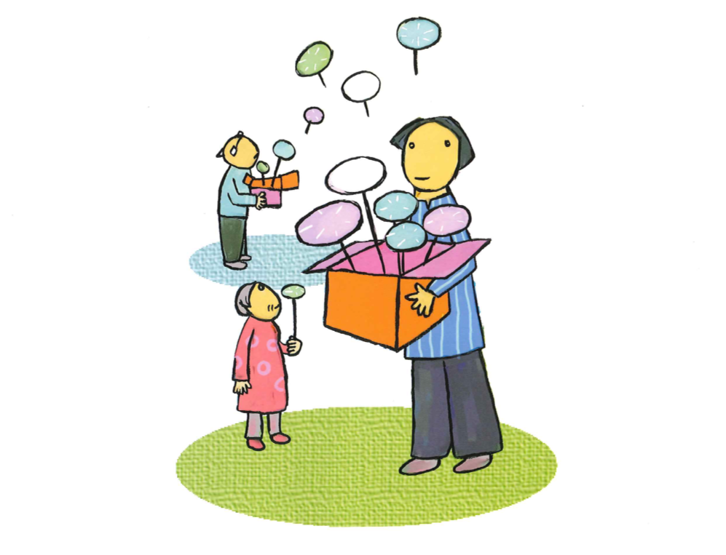
認知症を学び 地域で支えよう
大人版
桐生市キャラバン・メイト連絡会
Notes:
（自己紹介）

Slide 2
本日の内容
①桐生市の高齢化率
②加齢に伴う身体の変化
③認知症の種類/早期受診と治療の大切さ
④認知症の本人からのメッセージ（動画）
⑤相談窓口
⑥認知症の予防（頭と体を刺激）
⑦家族の気持ち
⑧私たちにできることとは

Slide 3
桐生市圏域別人口と高齢者人口
・桐生市の高齢者人口は38,747／105,656人
・桐生市の高齢化率は、36.67％と県内12市で最も高い（約2.7人に1人が高齢者）
高齢化率
33.47％
高齢化率
29.56％
高齢化率
33.67％
高齢化率
41.42％
高齢化率
42.65％
高齢化率
34.44％
17,082
16,895
高齢化率
41.30％
16,073
12,852
11,316
12,123
9,742
高齢化率
49.15％
7,921
4,826
5,323
5,717
5,688
3,271
1,652
4,751
4,175
812
出典：桐生市役所ホームページ（「R4.4.1桐生市区別人口構成」をグラフ化）

Slide 4
○加齢に伴う身体の変化
○認知症の種類/早期受診と診断の大切さ
Notes:
独自のスライド活用
○加齢に伴う身体の変化
○認知症の種類/早期発見と受診の大切さ

Slide 5
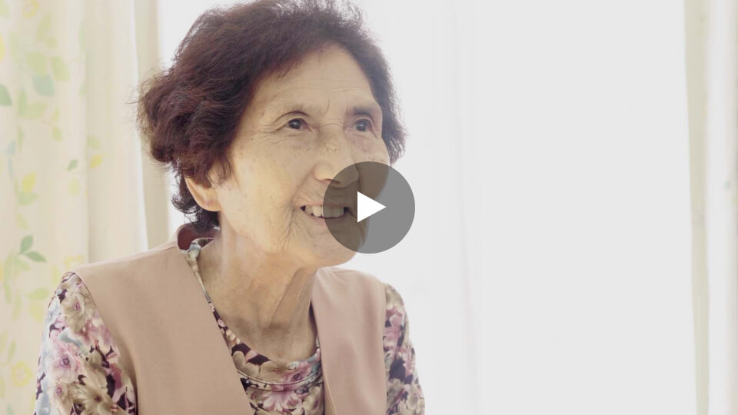
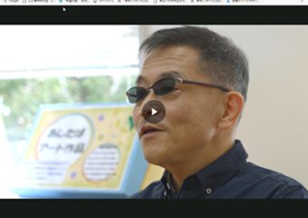
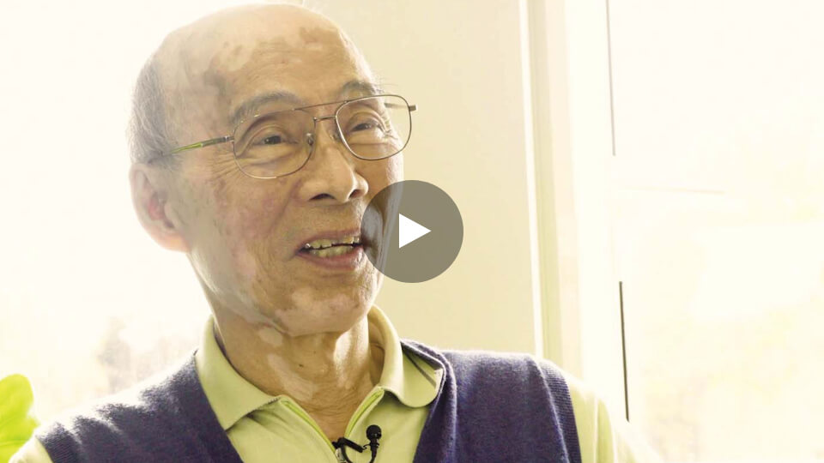
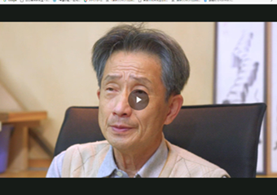
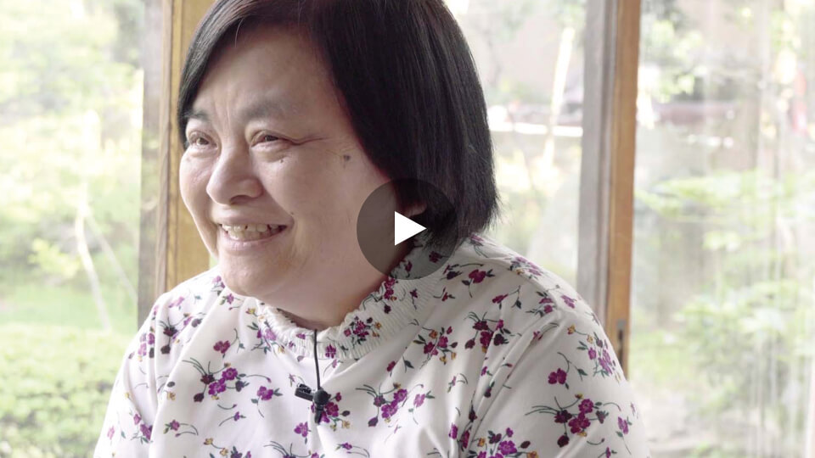
「希望の道ー認知症とともに生きるー」 メッセージ動画
出典：厚生労働省ホームページ「認知症の人からのメッセージ」
Notes:
（講座時間によって調整）
1つの動画約3～5分

Slide 6
桐生市の相談窓口
・高齢者に関する総合相談窓口
桐生市地域包括支援センター（8ヶ所）
・桐生・みどり地区の認知症疾患医療センター
群馬県認知症疾患医療センター日新病院
・認知症の方（または疑いがある方）の病院受診や
ご家族への支援、相談等を行う
認知症初期集中支援チーム

Slide 7
○認知症の予防（頭と体を刺激）
Notes:
独自のスライド活用
○認知症の予防（頭と体を刺激）

Slide 8
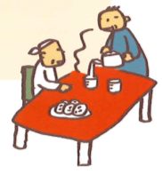
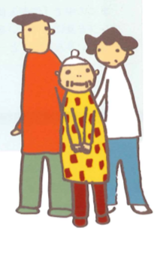
認知症介護をしている家族の気持ちを理解する
P22
P23
認知症と診断されたころ (ステップ１）
認知症の症状が進行すると（ステップ２）
「まさか、うちのおばあちゃんが
認知症だなんて･･･」
とまどい・否定
「なんで、何度言ってもわからないの！いい加減にしてよ！」
混乱・怒り・拒絶
認知症への理解が深まる
（ステップ４）
怒ったりイライラしても
仕方ないなぁ…と思うころ
(ステップ３）
認知症の本人のあるがまま
（そのまま）を受け入れられる
受 容
介護にも少し慣れて、怒っても仕方ないと以前より割り切れる
割り切り
出典：認知症サポーターキャラバン 認知症サポーター養成講座標準教材

Slide 9
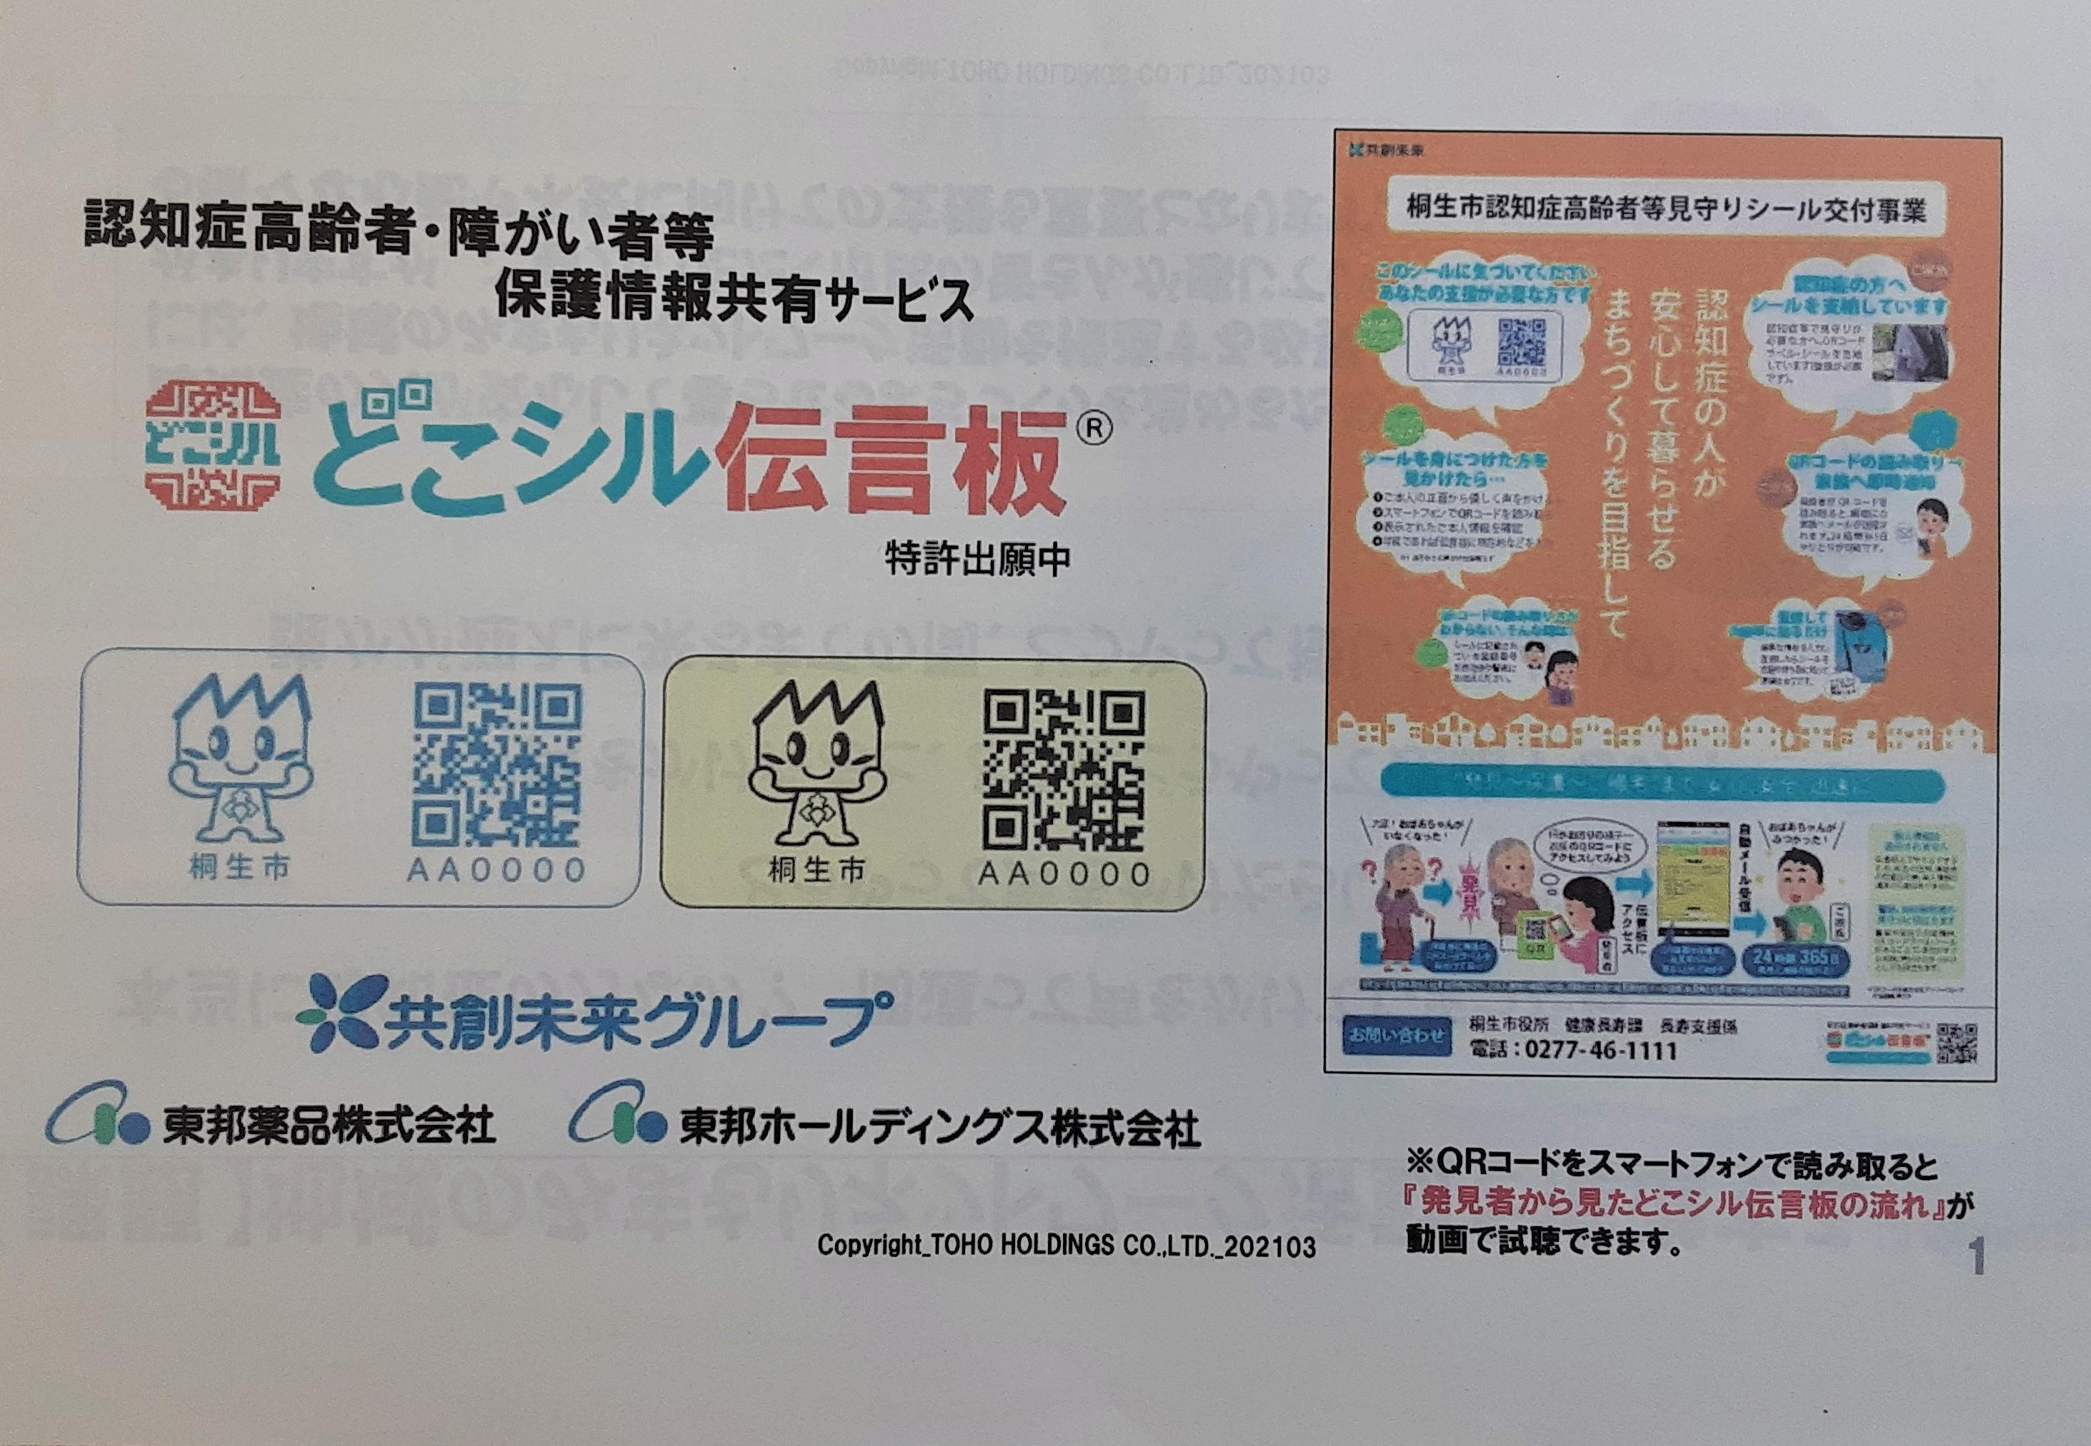
桐生市の取り組み（一部紹介）
「桐生ふれあいメール」
登録するともしもの時、高齢者等の命や身体の安全を守る
ために「高齢者等緊急情報」として、パソコンや携帯電話
に情報を配信します。
「どこシル伝言板」
もしもの時、帽子や衣類、杖やバッグなどに
貼った見守りシール（QRコード）をスマートフォン
などのカメラで読み取ると、保護者（家族等）へ
瞬時に発見通知メールが届き、保護者（家族等）の
お迎えまでが迅速に行えます。
見本
見本
見本
見本

Slide 10
○私たちにできることとは
Notes:
独自のスライド活用
○私たちにできることとは

